Slide 1
Trabajo de investigación presentado previo a la obtención del título de:
LICENCIADA EN:
CIENCIAS DE LA EDUCACIÓN CON MENCIÓN EN EDUCACIÓN INFANTIL
ELABORADO POR:
SOFÍA JÁTIVA ALMEIDA

Slide 2
INCIDENCIA DE LA UTILIZACIÓN DE LA TÉCNICA "MAPA MENTAL PARA EL DESARROLLO DE LENGUAJE Y PENSAMIENTO" DE LOS NIÑOS Y NIÑAS DE 4-5 AÑOS DE EDAD, DE LA UNIDAD EDUCATIVA GIORDANO BRUNO UBICADA EN EL SUR DE QUITO AÑO LECTIVO 2013-2014.
Directora: Dra. Jackeline Chacón
Co-directora: Msc. Anita Tacuri

Slide 3
Procedimiento de la Investigación
PLANTEAMIENTO DEL PROBLEMA
REVISIÓN DE LITERATURA SOBRE EL TEMA DE INVESTIGACIÓN
CONSTRUCCIÓN DEL MARCO TEÓRICO
DETERMINACIÓN DE HIPÓTESIS
SOMETER LA HIPÓTESIS A PRUEBA A TRAVÉS DE RECOLECCIÓN DE DATOS
ANÁLISIS E INTERPRETACIÓN DE DATOS A TRAVÉS DE PROCEDIMEINTOS ESTADÍSTICOS
REDACCIÓN DEL INFORME FINAL DE LA INVESTIGACIÓN

Slide 4
CAPÍTULO I EL PROBLEMA DE INVESTIGACIÓN

Slide 5
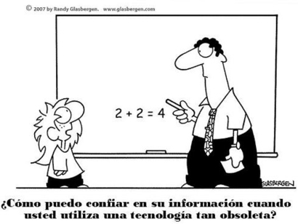
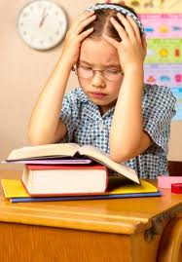
Planteamiento del Problema
Falta de conocimiento y preparación en técnicas de estudio innovadoras
Dificultad de los niños de la Unidad Educativa «Giordano Bruno» en el campo del lenguaje y la abstracción
Falta de interés de las autoridades por promover el aprendizaje significativo
Uso de técnicas anticuadas debido a la costumbre.

Slide 6
Formulación del problema
¿Qué diferencia en relación a la línea base diagnosticada en el lenguaje y pensamiento, en los niños y niñas de 4 a 5 años de edad de la Unidad Educativa “Giordano Bruno”, ubicado en el sur de la ciudad de Quito en año lectivo 2013-2014, se evidencia posterior a la aplicación del mapa mental por parte de la docente?.

Slide 7
Preguntas Directrices
¿Qué técnicas de estudio de tipo gráfico se pueden aplicar en niños de 4 a 5 años?
¿Qué diferenciación existe en el desarrollo de las habilidades cognitivas, destrezas lógicas y verbales como resultado de la aplicación de la técnica mapas mentales?

Slide 8
OBJETIVOS
Objetivo General
Comparar la línea base diagnosticada en el lenguaje y pensamiento, en los niños y niñas de 4-5 años de edad de la Unidad Educativa “Giordano Bruno”, ubicado en el sur de la ciudad de Quito en año lectivo 2013-2014, con los resultados obtenidos posterior a la aplicación del mapa mental con la finalidad de identificar los niveles de diferenciación.
Objetivos específicos
Identificar las diferentes técnicas gráficas que se pueden aplicar en niños de 4 a 5 años considerando su nivel de desarrollo cognitivo.
Diferenciar los niveles de desarrollo de las habilidades cognitivas, destrezas lógicas y verbales como resultado de la aplicación de la técnica mapas mentales en niños de 4 a 5 años.

Slide 9
CAPÍTULO II
MARCO TEÓRICO

Slide 10
BASES TEÓRICAS
ADQUISICIÓN DE LENGUAJE Y PENSAMIENTO SEGÚN ESCUELA DE PENSAMIENTO RUSA
TEORÍA DE ASIMILACIÓN Y APRENDIZAJE SIGNIFICATIVO DE AUSUBEL
TEORÍA DEL APRENDIZAJE SOCIO-CULTURAL
TEORÍA DE PROCESAMIENTO DE LA INFORMACIÓN
MAPAS MENTALES Y PENSAMIENTO IRRADIANTE

Slide 11
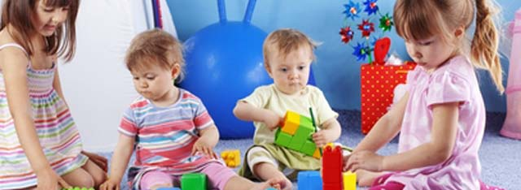
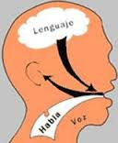
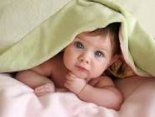
BASES TEÓRICAS
Adquisición de Lenguaje y Pensamiento según la Escuela de Pensamiento Rusa
Ontogénesis de la palabra es simpráxica
El lenguaje en primer lugar es social
El lenguaje regula el pensamiento

Slide 12
BASES TEÓRICAS
Teoría del aprendizaje socio-cultural
Papel del sujeto
Participación activa en la construcción del aprendizaje
Papel del docente
Mediador potenciando la zona de desarrollo próximo
Mediación
Docente en el aprendizaje
Andamiaje
Sistema de andamiaje para construir el conocimiento
Autorregulación
Del lenguaje con la cultura y consigo mismo

Slide 13
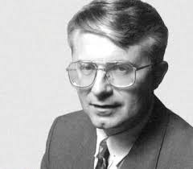
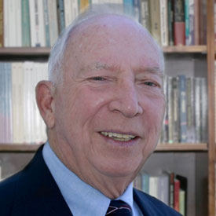
BASES TEÓRICAS
Teoría de asimilación y aprendizaje significativo de Ausubel
Teoría de procesamiento de la información
Acople de conocimientos nuevos a los anteriores con la finalidad de que permanezcan activos en la memoria de largo plazo
Pensar mediante conceptos dentro de un sistema lógico ordenado en el cual se subordinan ideas asociadas

Slide 14
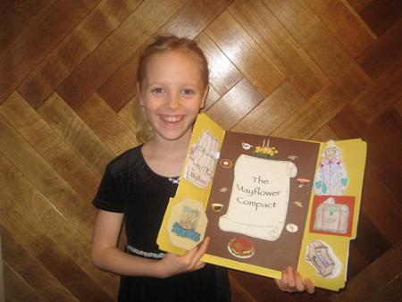
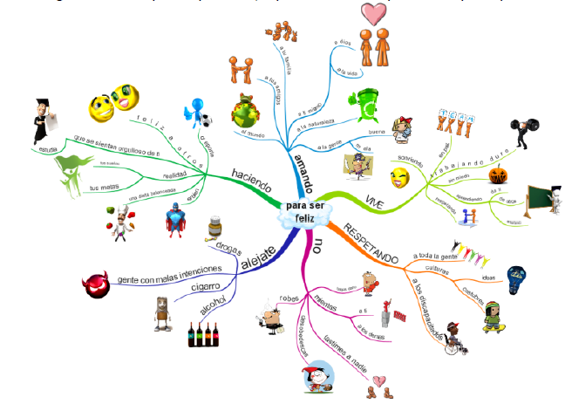
BASES TEÓRICAS
Mapa mental lapbook
Pensamiento irradiante
Técnica de estudio que usa imágenes irradiantes para favorecer la organización e interiorización del aprendizaje
Según Buzan el pensamiento se manifiesta de forma irradiante y asociada a una idea central

Slide 15
HIPOTESIS
La línea base diagnosticada en el lenguaje y pensamiento en los niños y niñas de 4 a 5 años de edad mejora con la aplicación del mapa mental.

Slide 16
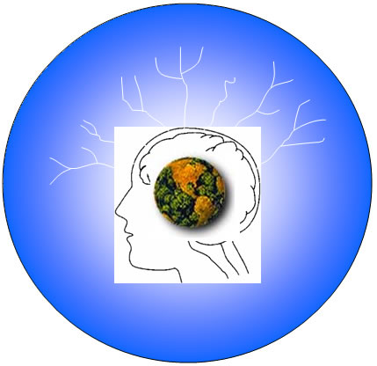
VARIABLES
Lenguaje y
Pensamiento
Variable dependiente
Variable independiente
Mapa mental

Slide 17
CAPITULO III
METODOLOGÍA DE LA INVESTIGACIÓN

Slide 18
DISEÑO DE LA INVESTIGACIÓN
Enfoque de la Investigación
Mixto
Tipo de Investigación
Descriptiva, De campo, Cuasiexperimental
Población
Niñas 8 / Niños 7 = 15

Slide 19
CAPITULO IV
ANÁLISIS E INTERPRETACIÓN DE RESULTADOS

Slide 20
ANÁLISIS DEL TEST WPPSI COMO PRE Y POST TEST
SUBESCALAS DE EJECUCIÓN
Subescalas de Ejecución
 | Casa de Animales | Figuras Incompletas | Laberintos | Diseños Geométricos | Diseño con prismas | Totales
Media Pretest | 13,36 | 11,14 | 9,86 | 11,29 | 12,50 | 58,14
Media Postest | 13,79 | 13,21 | 11,64 | 15,29 | 14,14 | 68,07
T | -0,39 | -1,71 | -1,51 | -2,97 | -1,49 | -5,49
R | +2,12
PRE-TEST
En los valores del pre- test se nota deficiencia en las pruebas de figuras incompletas, laberintos y diseños geométricos.
POST-TEST
Se puede apreciar una mejoría general en todas las subescalas de ejecución, todos los valores son negativos y tomando en cuenta la zona de rechazo de +2,12 y el resultado de +5,49 hubo una mejoría en el pensamiento de forma global.

Slide 21
SUBESCALAS DE EJECUCIÓN
Subescala Casa de Animales
Memoria asociativa y habilidad motora
-0,39

Slide 22
SUBESCALAS DE EJECUCIÓN
Subescala Figuras Incompletas
Discriminación visual, reconocimiento e identificación de objetos familiares
-1,71

Slide 23
SUBESCALAS DE EJECUCIÓN
Subescala Laberintos
Coordinación visomotora, rapidez capacidad de planificación y previsión
-1,51

Slide 24
SUBESCALAS DE EJECUCIÓN
Subescala Diseños Geométricos
Capacidad de organización perceptual y visomotora
-2,97

Slide 25
SUBESCALAS DE EJECUCIÓN
Subescala Diseños con Prismas
Formación de conceptos no verbales, capacidad de análisis y síntesis, organización visual y coordinación visomotora
-1,41

Slide 26
SUBESCALAS VERBALES
Subescalas Verbales
 | Información | Vocabulario | Aritmética | Semejanzas | Comprensión | Total
Media Pre-test | 12,60 | 11,73 | 10,67 | 15,07 | 14,07 | 64,13
Media Post-test | 14,80 | 12,93 | 12,13 | 16.27 | 15,87 | 72
T | -2,11 | -1,35 | -1,30 | -0,99 | -1,31 | -3,97
R | +2,12
PRE-TEST
Los niños muestran un nivel superior en todas las áreas verbales con cierta deficiencia en las áreas de vocabulario y aritmética
POST-TEST
Se observa un mejoría general en el área de lenguaje.

Slide 27
SUBESCALAS VERBALES
Subescala de Información
Interiorizar información del exterior retenerla en la memoria a largo plazo para luego verbalizarla
-2,11

Slide 28
SUBESCALAS VERBALES
Subescala Vocabulario
Formación de conceptos verbales, comprensión de las palabras
-1,35

Slide 29
SUBESCALAS VERBALES
Subescala Semejanzas
Capacidad para organizar la información en las categorías o conceptos adecuados
-0,99

Slide 30
SUBESCALAS VERBALES
Subescala Aritmética
Capacidad para trabajar con conceptos cuantitativos y aritméticos, atención y concentración
-1,30

Slide 31
SUBESCALAS VERBALES
Subescala Comprensión
Autonomía en la solución de problemas cotidianos , conocimiento de normas convencionales de conducta
-1,31

Slide 32
FICHA DE OBSERVACIÓN
Logran los 10 items de la ficha con éxito.

Slide 33
HIPÓTESIS
La línea base diagnosticada en el lenguaje y pensamiento en los niños y niñas de 4 a 5 años de edad mejora con la aplicación del mapa mental

Slide 34
COMPROBACIÓN DE LA HIPÓTESIS
Pruebas verbales | Información | Vocabulario | Aritmética | Semejanzas | Comprensión | TOTAL
R= 2,12 | -2,11 | -1,35 | -1,30 | -0,99 | -1,31 | -3,97
Pruebas de ejecución | Casa de animales | Figuras incompletas | Laberintos | Diseños Geométricos | Diseño con prismas | TOTAL
R= 2,12 | -0,39 | -1,71 | -1,51 | -2,97 | -1,49 | -5,49
Interpretación.- Hubo una variación notable en términos estadísticos tanto en el lenguaje como en el pensamiento posterior a la aplicación de los mapas mentales lo que comprueba la hipótesis, que la técnica mapa mental mejora tanto el lenguaje como el pensamiento de los niños y niñas de 4 a 5 años de la Unidad Giordano Bruno

Slide 35
CAPÍTULO V CONCLUSIONES Y RECOMENDACIONES

Slide 36
CONCLUSIONES
Relación al lenguaje se mejora habilidades verbales tales como la formación de conceptos verbales, la comprensión de palabras del entorno, la organización de conceptos verbales y la expresión oral
Los mapas mentales mejoraron áreas pensamiento como: memoria asociativa, discriminación visual, coordinación visomotora, planificación, previsión, organización perceptual y la capacidad de análisis y síntesis.
Subescala diseños geométricos, mejoraron organización perceptual y visomotora.
Profundizar en la comprensión, la organización de las ideas, la formación de conceptos y la resolución de poblemas.

Slide 37
RECOMENDACIONES
Apegados a la vida cotidiana
Aplicación diaria y continua en diversos ambientes.
Ambientes que permitan la manipulación constante del material enriquecer el mapa.
Las temáticas responder como medio y consecuencia de actividades motoras vivenciar los mapas mentales.

Slide 38
CAPÍTULO VI PROPUESTA

Slide 39
PROPUESTA
GUÍA PARA LA ELABORACIÓN Y APLICACIÓN DE LA TÉCNICA GRÁFICA: MAPA MENTAL PARA NIÑOS Y NIÑAS DE 4 A 5 AÑOS
Objetivo de la propuesta
Definir de forma práctica y real la técnica mapa mental para la estimulación global de los niños tanto en el área de lenguaje y de pensamiento, y servir de guía a los docentes en su diaria labor, usando el currículo como base para el desarrollo de los mismos

Slide 40
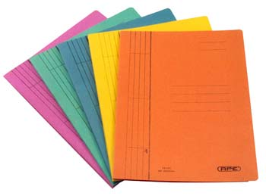
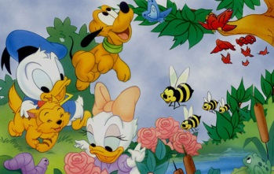
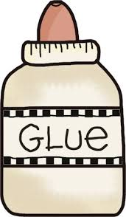
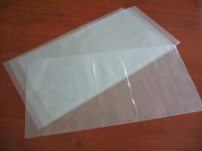
ELABORACIÓN DE LOS MAPAS MENTALES
Materiales
Proceso de Elaboración
Doblar en tres partes la carpeta
Cortar y pegar nueve bolsillos trasparentes
Pegar en orden la idea central y las ideas secundarias
Recortar cartulinas con las imágenes y decorar

Slide 41
PLANIFICACIÓN DEL MAPA MENTAL
ÁMBITO: Identidad y Autonomía
OBJETIVO POR SUBNIVEL: Lograr niveles crecientes de identidad y autonomía alcanzando grados de independencia que le posibiliten ejecutar acciones con seguridad y confianza garantizando un proceso adecuado de aceptación y valoración de sí mismo,
OBJETIVO DE APRENDIZAJE: Adquirir niveles de independencia en la ejecución de acciones cotidianas a través de las prácticas de hábito, higiene y orden
DESTREZAS DE 4 A 5 AÑOS:
Practicar con autonomía hábitos de higiene personal como lavarse las manos, los dientes y la cara
Vestirse y desvestirse de manera independiente con prendas de vestir sencillas

Slide 42
PLANIFICACIÓN DEL MAPA MENTAL
Actividades específicas
Buscar láminas u hojas impresas acerca de los hábitos de higiene.
Se debe explicar las imágenes acorde a lo que representan cada una de las mismas, la número uno explica el baño diario, la segunda el cortarse las uñas con la ayuda de un adulto, la tercera secarse bien después del baño, la cuarta lavarse los dientes, la quinta vestirse, la sexta peinarse, , la séptima levantar la tapa del baño para orinar principalmente los niños y la octava lavarse las manos después de ir al baño.

Slide 43
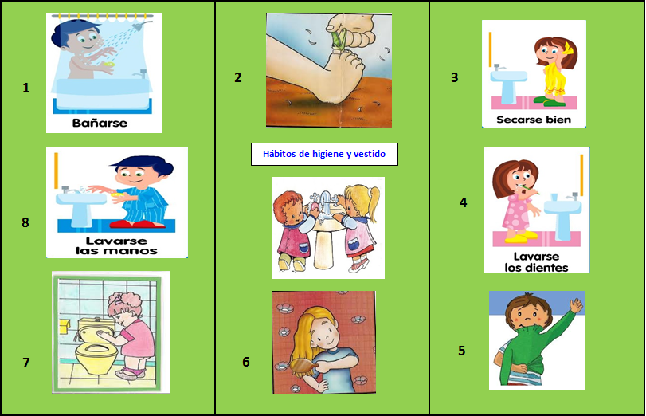
MAPA MENTAL

Slide 44
PLANIFICACIÓN DEL MAPA MENTAL
Evaluación
Recomendaciones
Se recomienda llevar un registro anecdótico con la aplicación de la técnica con la finalidad de adaptarla según las necesidades y habilidades de cada aula de clases
Ficha de observación sugerida
Características | Si | No
Identifica la idea central
Relaciona al menos el 50% de las idea secundarias
Conserva el orden jerárquico de las ideas secundarias
Narra de forma lógica y secuenciada las imágenes
Demuestra fluidez al narrar las imágenes
Disfruta de organizar las imágenes en el mapa
Disfruta de las actividades relacionadas con el mapa en general

Slide 45
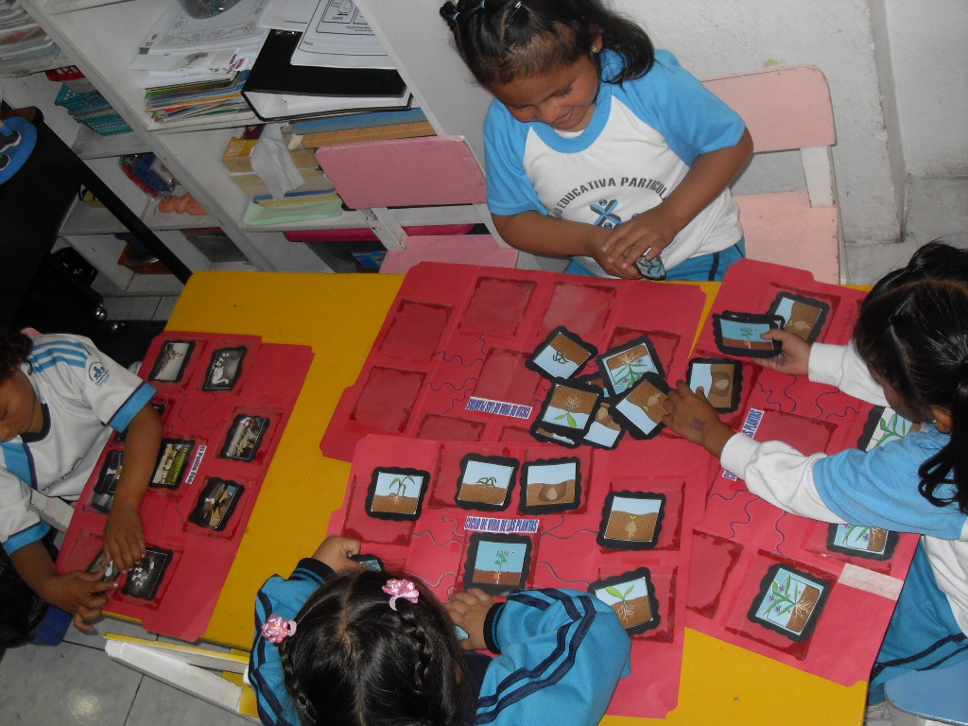
ANEXOS

Slide 46
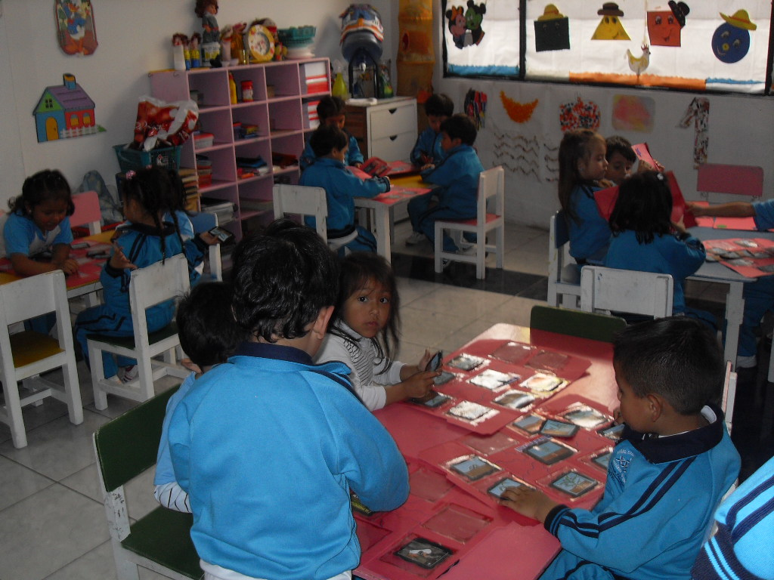
ANEXOS

Slide 47
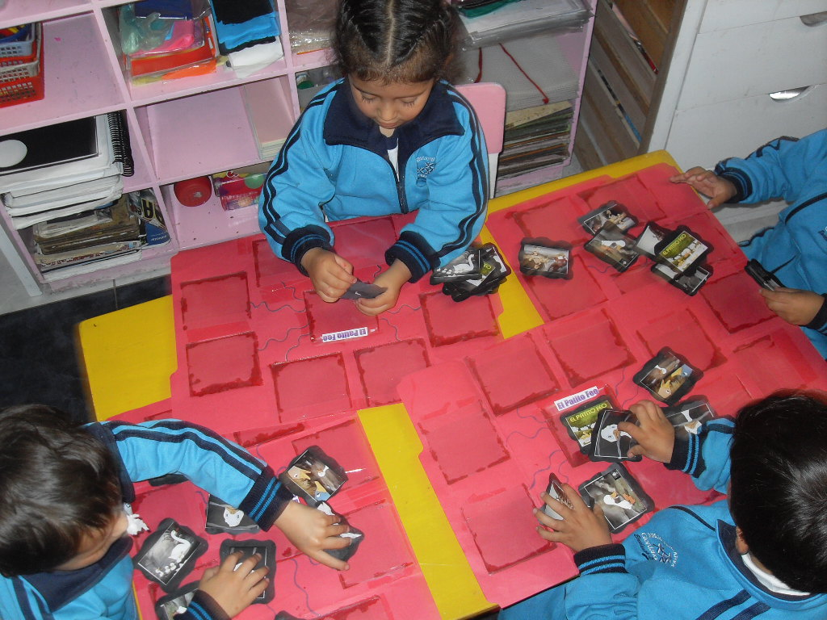
ANEXOS

Slide 48
¡¡GRACIAS POR SU ATENCIÓN!!

